Slide 1
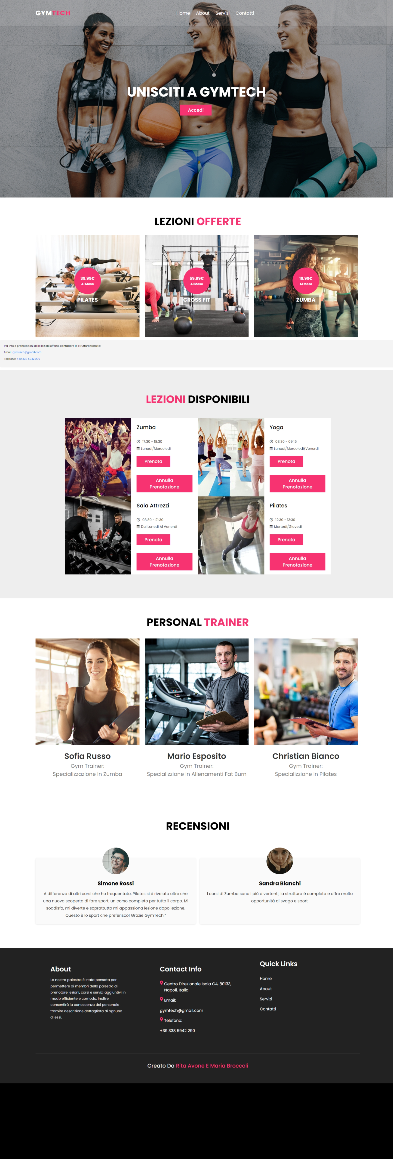
GymTech
Avone Rita 0124/2537 Broccoli Maria 0124/2593

Slide 2
Accedi alla tua sezione dedicata per avere accesso al sito e scopri le sue funzionalità

Slide 3
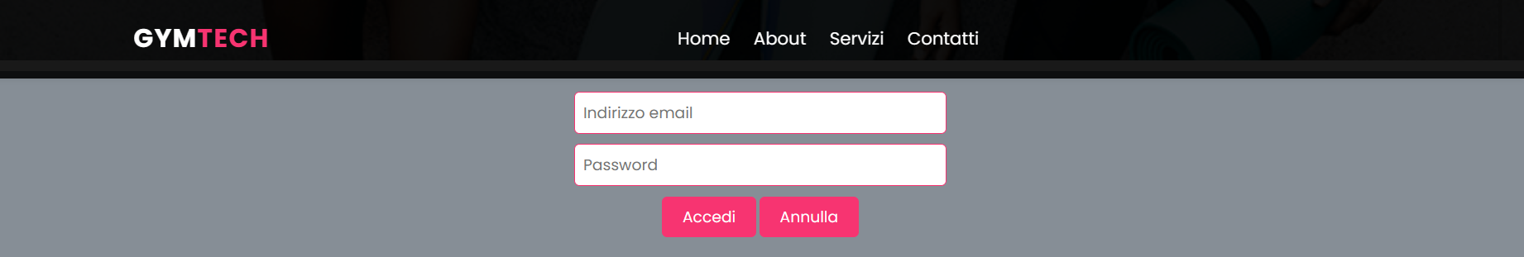
Fai click su accedi!
Facendo click su accedi visualizzerai la box dove poter inserire la email e la password a te associata per entrare nella tua sezione…

Slide 4
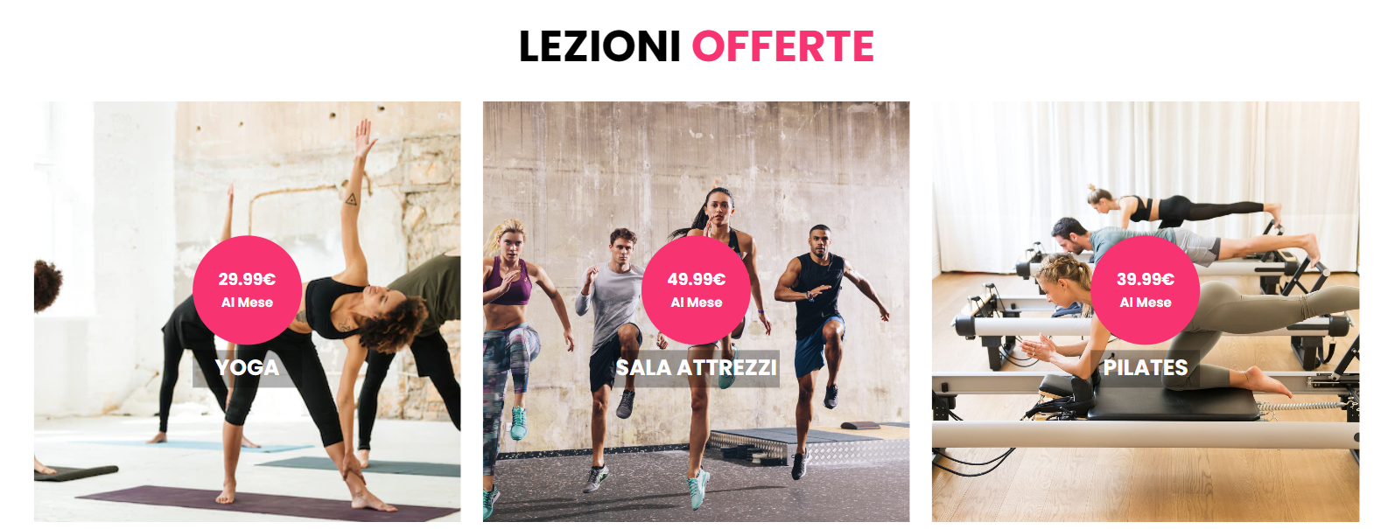
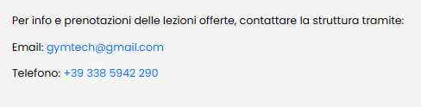
Potrai Vedere le lezioni offerte dalla palestra
Se vorrai comprare comprare uno dei nostri pacchetti potrai inviare una e-mail o chiamare al numero associato alla struttura

Slide 5
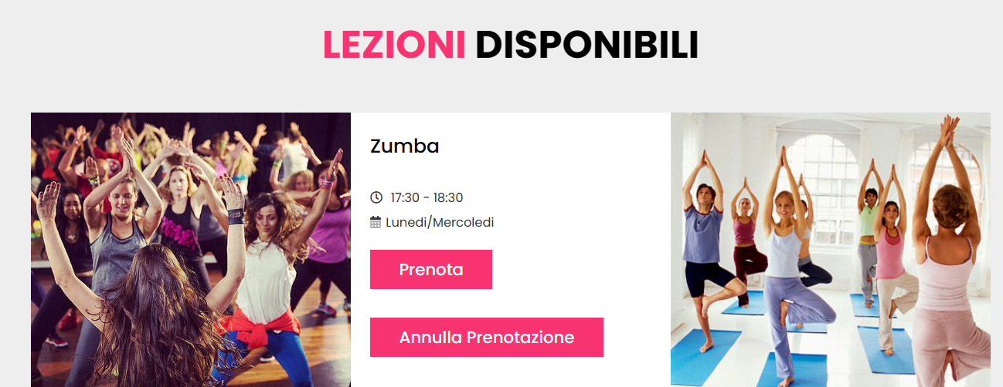
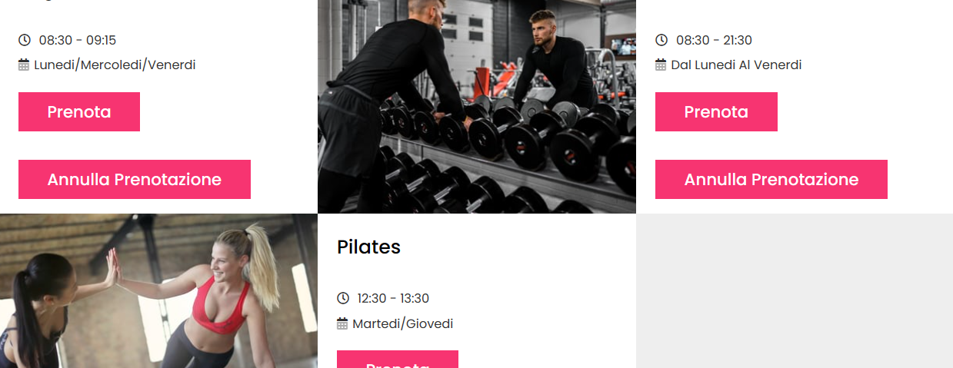
Se hai accesso con le credenziali potrai prenotare e/o annullare uno o più corsi disponibili

Slide 6
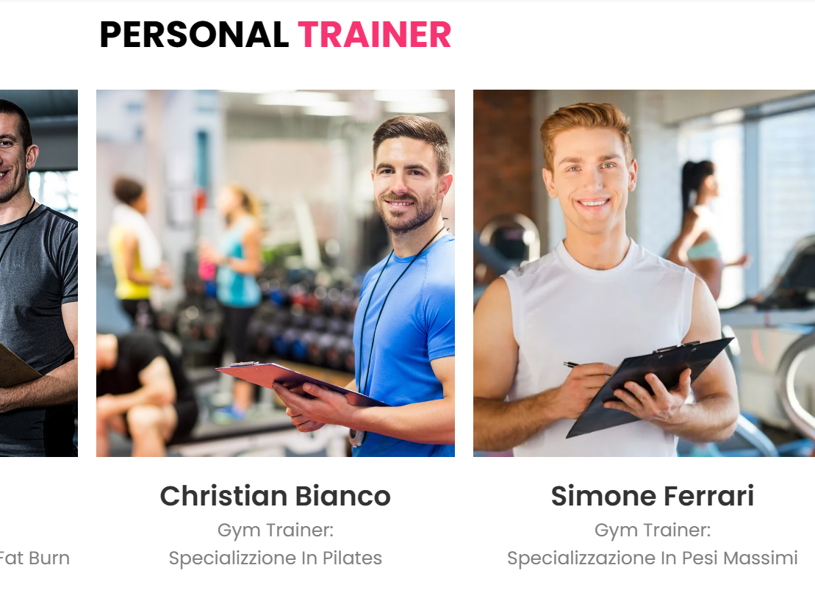
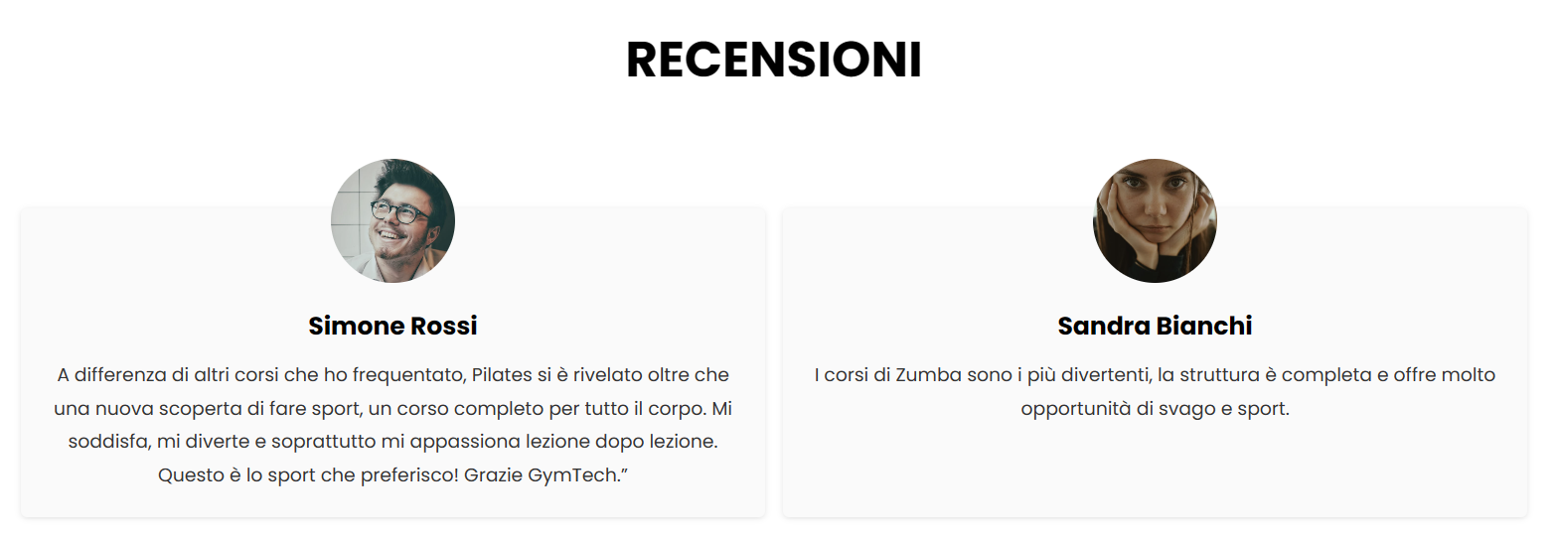
Potrai avere maggiori dettagli per quanto riguarda i personal trainer che sono presenti nella palestra, e non solo…
Potrai anche leggere le recensione da parte delle persone che frequentano la palestra per capire quale corso è più adatto alle tue preferenze

Slide 7
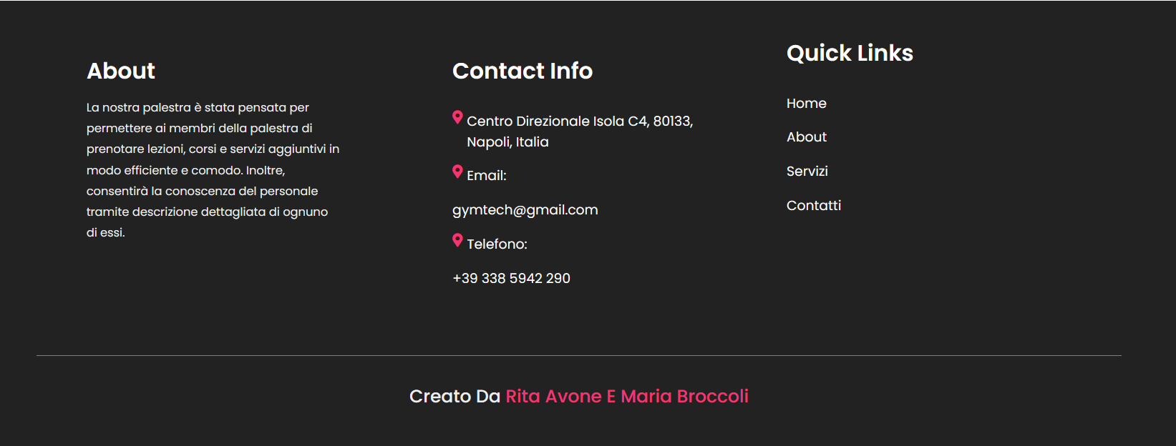
Se vorrai sapere maggiori info ti basterà andare alla fine della pagina per saperne di più su chi siamo

